Slide 1
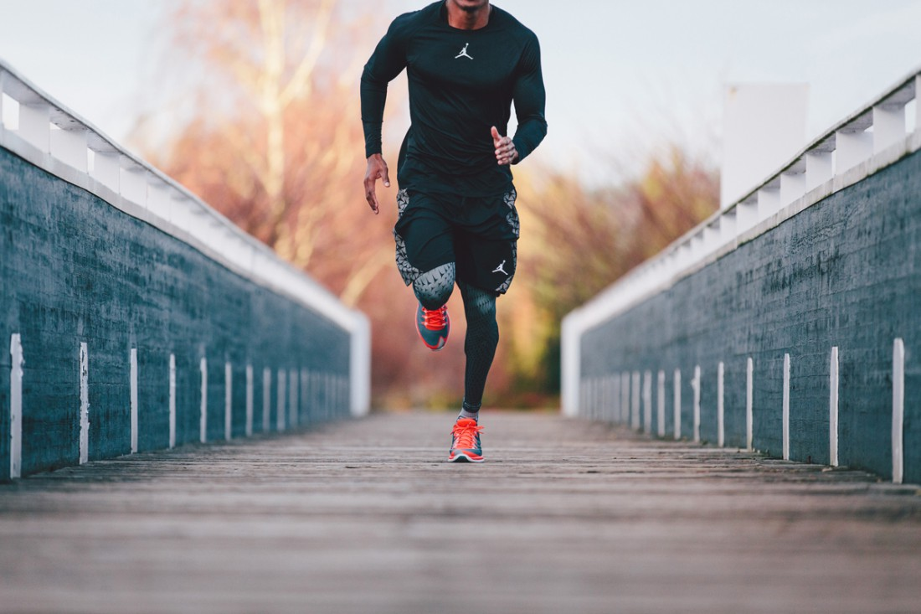
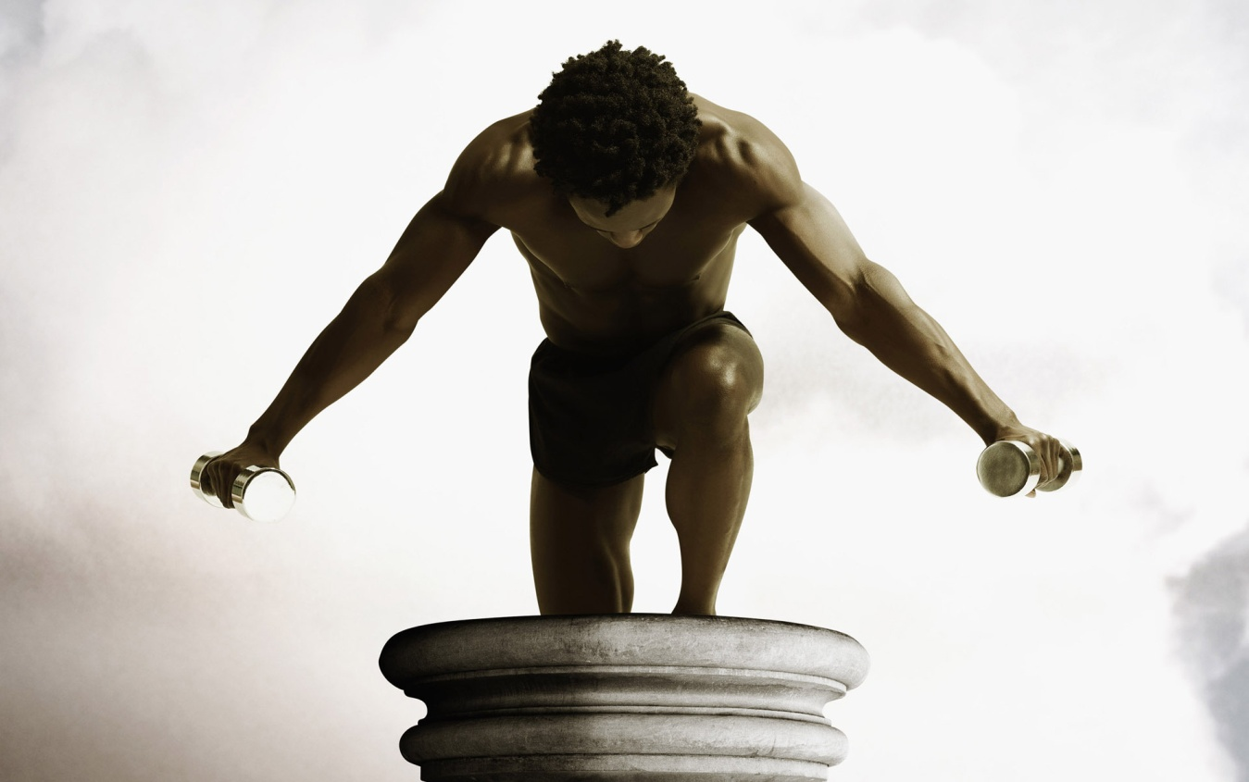
Влияние выносливости и силы на физическое развитие подростков
Выполнил Фурзиков Максим 8А. Руководитель Гайворонская Н.Г.

Slide 2
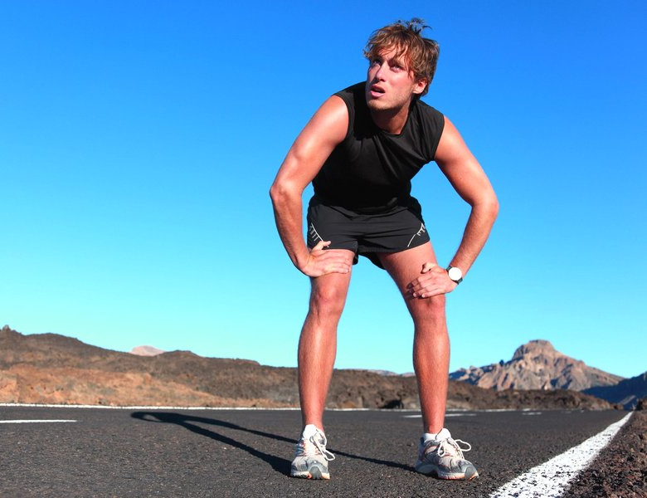
Что такое Выносливость?
Выносливость - это способность организма к продолжительному выполнению какой-либо работы без заметного снижения работоспособности.
Выносливость делится на Общую и Специальную.

Slide 3
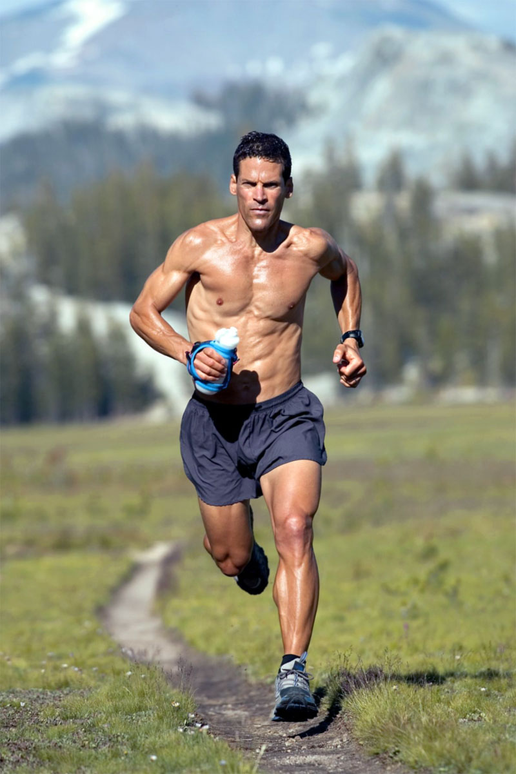
Выносливость
Общая - это возможность длительное время выполнять циклическую физическую работу средней сложности и тяжести (бег, прыжки, прокрутка педалей и т.д.)
Специальная - это устойчивость к конкретному типу физической нагрузки. Она делится на силовую, скоростную и скоростно-силовую. А силовая делится на динамическую и статическую.

Slide 4
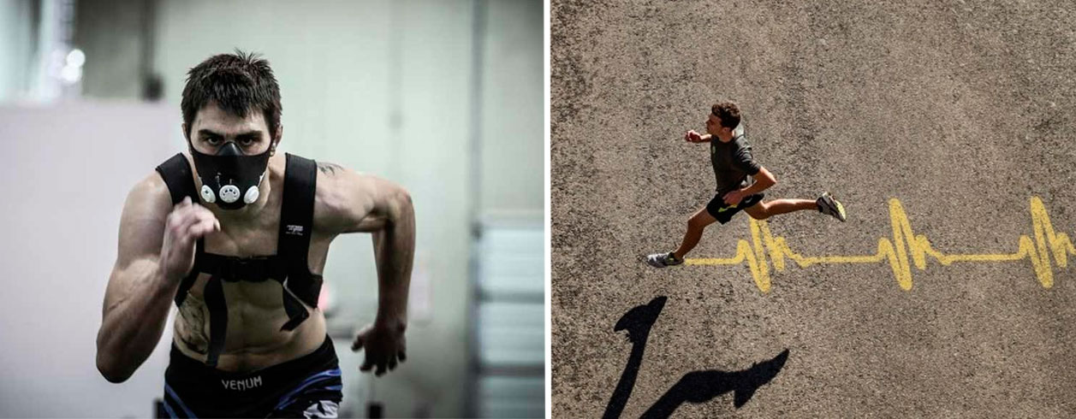
Как повысить выносливость?
Чтобы повысить физическую выносливость нужно выполнять любые упражнения без отягощения в течение двадцати минут. Можно бегать, плавать, кататься на велосипеде и т.д.
Чтобы повысить статическую специальную выносливость нужно долго держать в воздухе какой-нибудь предмет. Например гантели.
Чтобы повысить динамическую специальную выносливость нужно долго повторять одно и тоже действие. Например поднимать и опускать гантели.

Slide 5
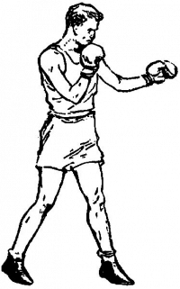
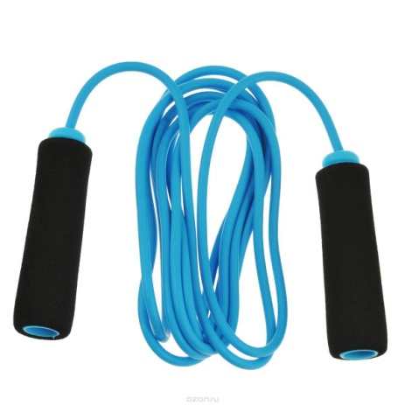
Упражнения для развития специальной выносливости:
Для развития специальной выносливости чаще всего используется "бой с тенью" и упражнения на снарядах: выполнение 5 - 6 серий по 20 - 30 сек. интенсивной работы в чередовании с работой малой интенсивности в течение 1 - 3 минут. С ростом тренированности продолжительность восстановительной работы можно сокращать к концу серии. После такой серии требуется отдых до 10 минут, во время которого выполняются дыхательные упражнения и упражнения на расслабление и гибкость.
Можно использовать прыжковые упражнения (например, прыжки через скакалку): 10 - 15 сек. интенсивной работы повторить 5 - 6 раз через 1,5 - 2 мин. работы малой интенсивности.

Slide 6
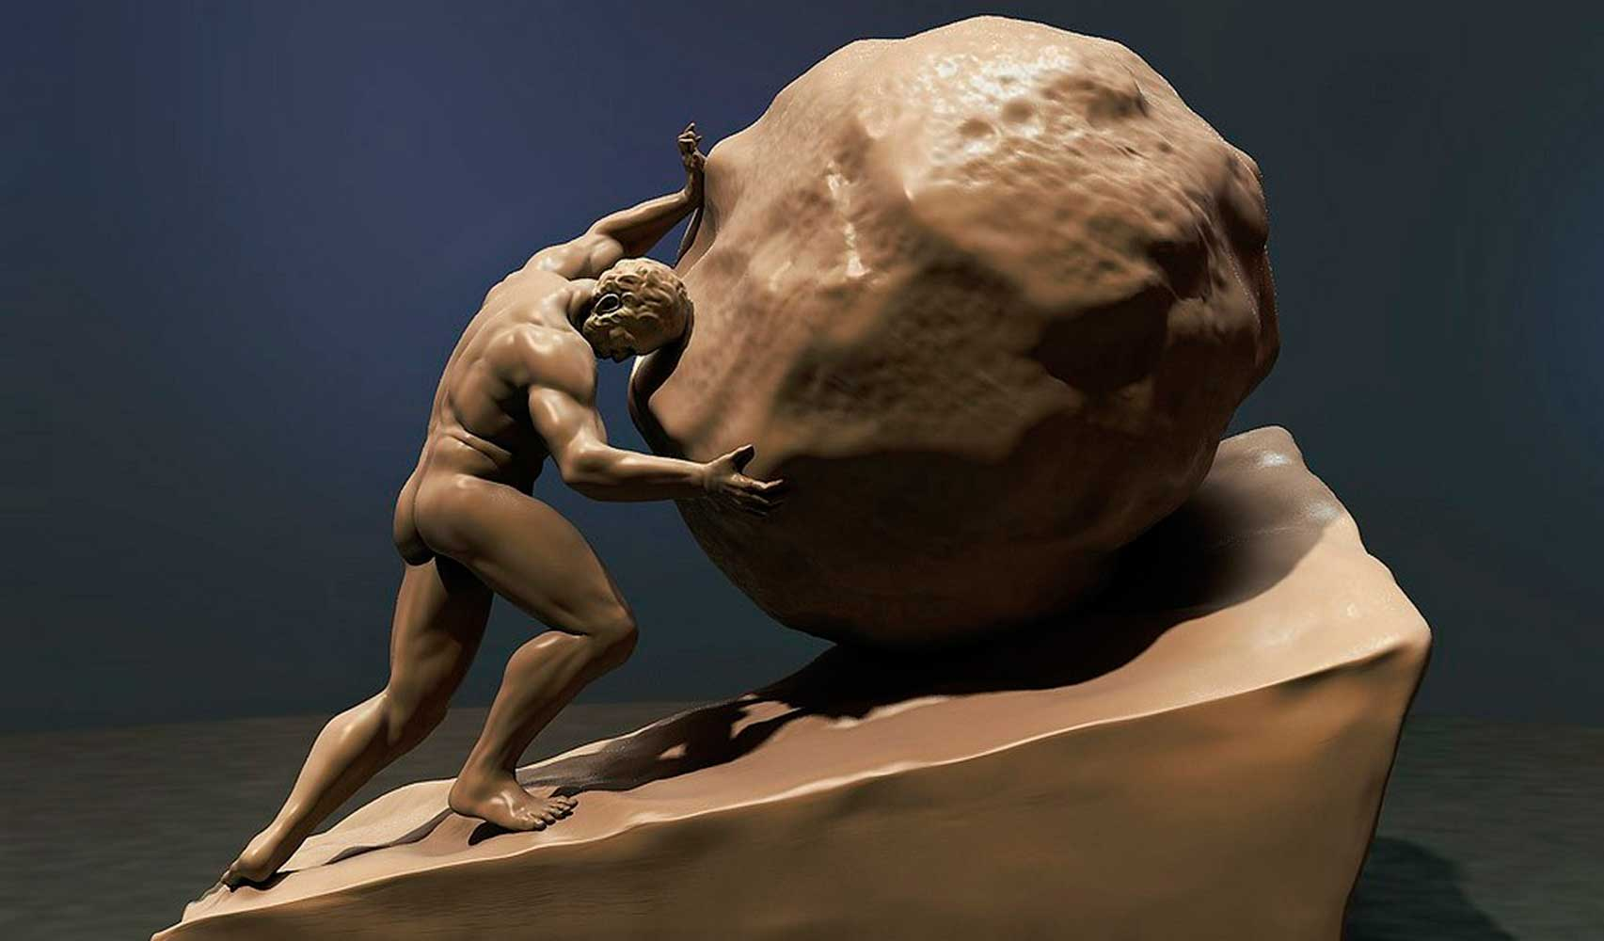
Что такое сила?
Сила — физическая величина, являющаяся мерой воздействия на данное тело со стороны других тел или полей
Есть два фактора, которые обеспечивают развитие силы мышц: увеличение размера мускулов и улучшение нервно-мышечной эффективности. Второе самое важное в развитии силы.
Для разработки силы следует применять упражнения, которые выполняются циклически. Они могут состоять из отжиманий, скрестного шага. Первоначальная нагрузка должна быть минимальной и увеличиваться по мере достижения результатов от выполнения упражнений.

Slide 7
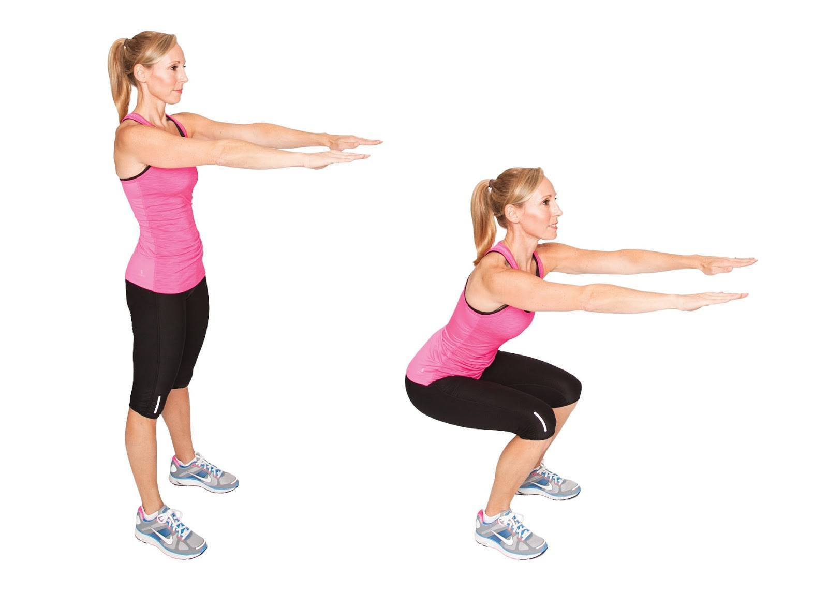
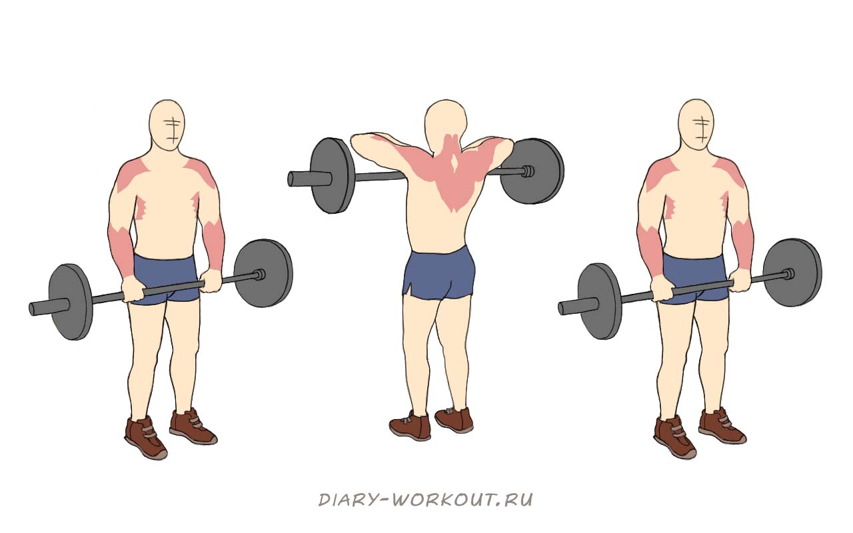
Упражнения для увеличения силы:
Приседание, 5 на 5
Отжимание на брусьях, 5 на 8
Тяга к подбородку, 5 на 8
Разгибание спина на тренажере, 5 на 15
Планка на передние и боковые мышцы торса, 5 на 45 сек

Slide 8
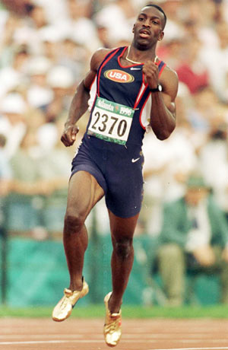
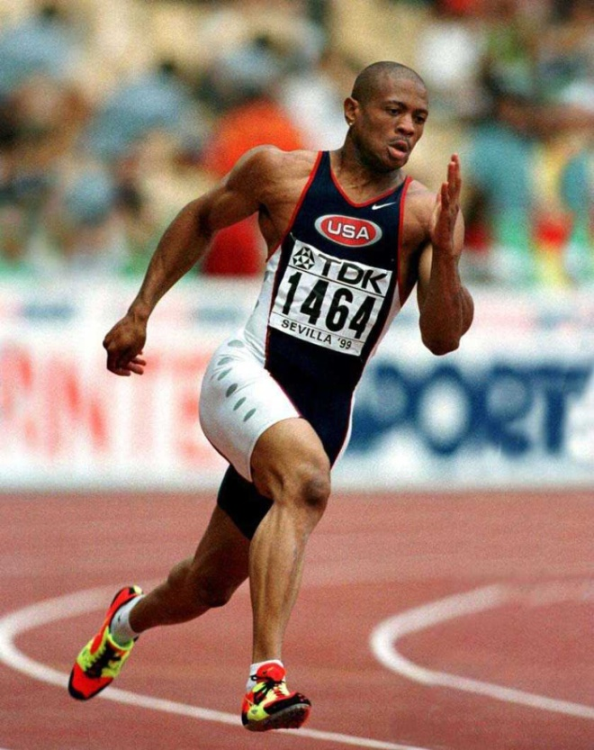
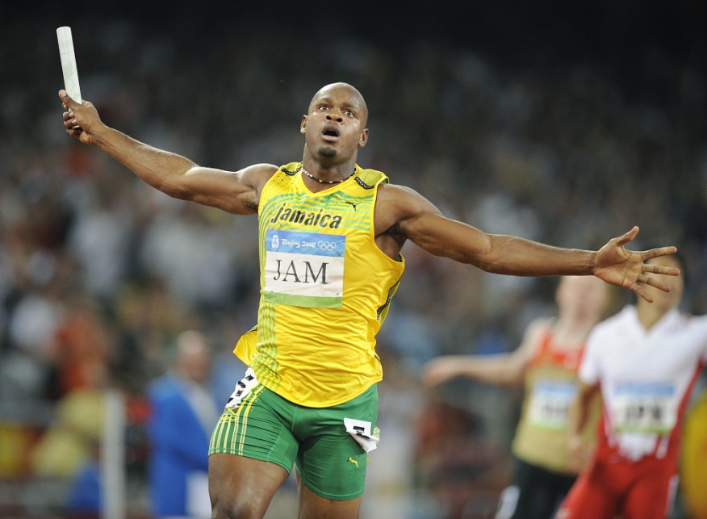
Великие бегуны:
Майкл Дуэйн Джонсон
Морис Грин
Асафа Пауэлл
Ямайский легкоатлет, ставший чемпионом на Олимпийских играх 2008 года и чемпионом мира в 2009 году. Бывший мировой рекордсмен на стометровках – рекорд 9,72 секунды.
Легкоатлет из Канзас-Сити, множество раз был чемпионом олимпиад, а также мировых соревнований. Поставил рекорд в стометровке – 9,79 секунды. Морис Грин является мировым рекордсменом в забегах в помещении на 60 метров
Этот уроженец Далласа, США, отдавал предпочтение двухсотметровым и четырехсотметровым забегам. Ему удалось 4 раза стать победителем Олимпиады и 9 раз заполучить мировое первенство.

Slide 9
Источники информации:
https://fitnavigator.ru/trenirovki/teoriya/vynoslivost.html
https://www.roller.ru/content/cat-181/article-1907.html
https://ru.m.wikipedia.org/wiki/Сила
http://m.sportwiki.to/РазвитинагрузкСила
http://fitmania.by/exercises/uprajneniy-na-sily.html
http://beginogi.ru/znamenityie-begunyi-mira-i-russkie-legkoatletyi/

Slide 10
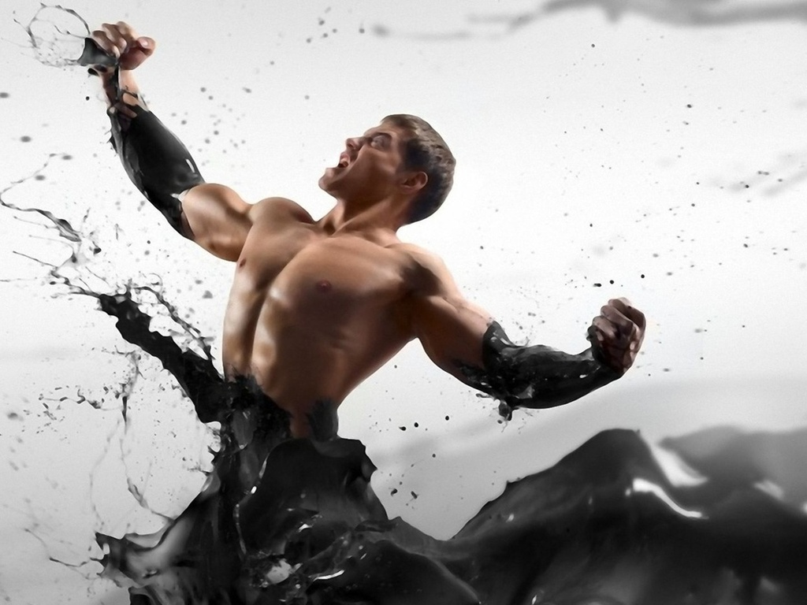
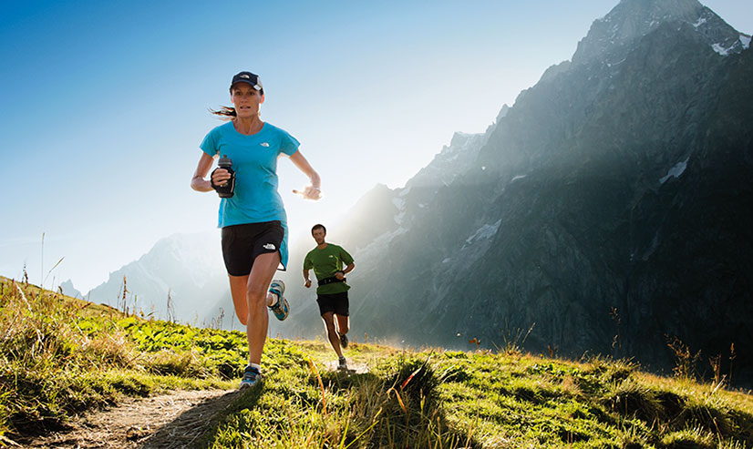
Спасибо за ваше внимание!
!!!Внимание!!!

